Slide 1
AetherCorp · Centre de surveillance de table
Workshop2026-M1-G__
MISSION · SOUTENANCE TECHNIQUE
SENTINEL-X
Nœud IoT ESP8266 · stack Docker chiffrée · IA prédictive · vision embarquée
Option
B — PC serveur (Edge-to-Server)
Cadre
EPSI · Workshop Bac+4 (M1) · octobre 2026
Groupe
M1-G__
Sentinel-X : la sécurité à la bordure.
Document sans secret
Notes:
Accroche : AetherCorp, micro-centrales isolées. SENTINEL-X = boîtier autonome + PC serveur local durci (Option B).

Slide 2
SENTINEL-X · Option B — PC serveur
Workshop2026-M1-G__
01 Contexte AetherCorp
Micro-centrales en zones isolées, sans personnel permanent : trois menaces simultanées.
01
02
03
Cyberattaques
Intrusions physiques
Risques environnementaux
Déstabilisation du réseau : écoute, injection de commandes, saturation du broker.
Espionnage industriel sur site, accès au boîtier et aux installations.
Fuites de gaz combustibles, surchauffes thermiques lentes ou brutales.
Réponse SENTINEL-X
Réponse SENTINEL-X
Réponse SENTINEL-X
MQTTS 8883 · HTTPS 443 · UFW
Webcam + YOLOv8n · sirène intrus
MQ-2 + DHT22 · Isolation Forest
AetherCorp · EPSI Workshop Bac+4 · octobre 2026
02 / 09
Notes:
Les trois menaces du sujet, chacune associée à une brique du prototype.

Slide 3
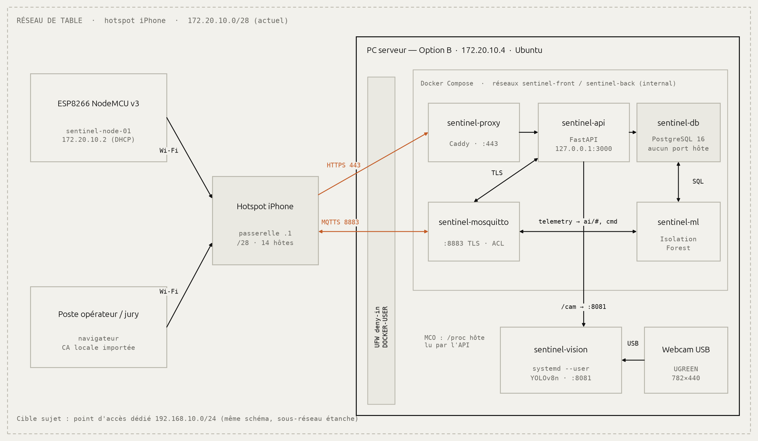
SENTINEL-X · Option B — PC serveur
Workshop2026-M1-G__
02 Architecture
Option B : le PC apprenant héberge toute la stack ; le boîtier ne contient que l'ESP8266.
Capteurs → broker
ESP8266 → MQTTS 8883
Opérateur → dashboard
Navigateur → HTTPS 443
Données
PostgreSQL 16, aucun port hôte
Vision
Webcam USB → YOLOv8n sur le PC
Réseau de table
172.20.10.0/28 · 14 hôtes
AetherCorp · EPSI Workshop Bac+4 · octobre 2026
03 / 09
Notes:
Flux entrants autorisés : 8883 depuis le sous-réseau de table, 443. API (3000) et vision (8081) non exposées au LAN.

Slide 4
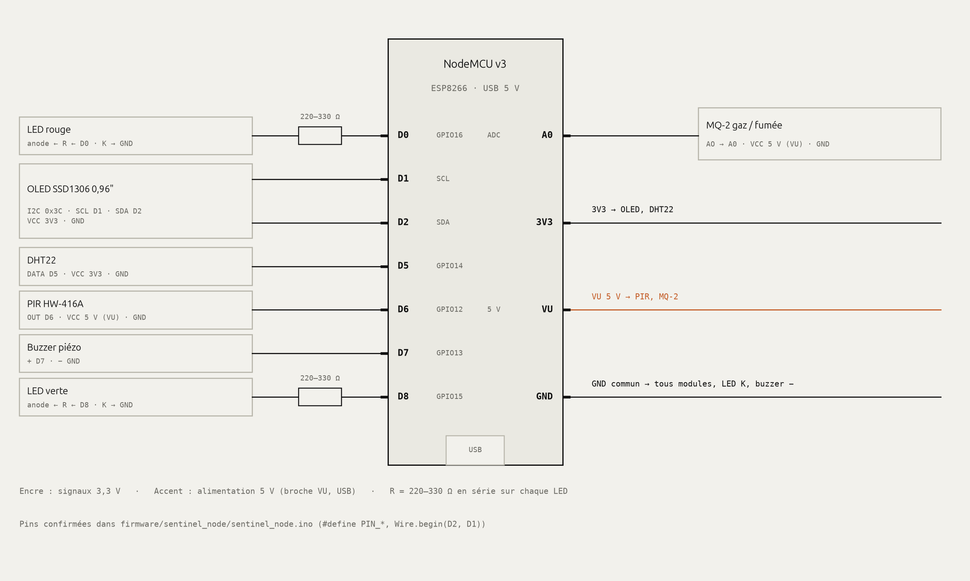
SENTINEL-X · Option B — PC serveur
Workshop2026-M1-G__
03 Boîtier & câblage
NodeMCU v3 alimentée en USB, masse commune, 5 V pris sur VU.
Composant
Broche
DHT22
D5
PIR HW-416A
D6
MQ-2 (5 V)
A0
OLED SSD1306
D1 · D2
Buzzer
D7
LED rouge
D0
LED verte
D8
! D8 bas au démarrage · AO du MQ-2 ≤ 3,3 V
AetherCorp · EPSI Workshop Bac+4 · octobre 2026
04 / 09
Notes:
Broches relevées dans firmware/sentinel_node/sentinel_node.ino. OLED en I2C 0x3C, affiche IP et état MQTTS.

Slide 5
SENTINEL-X · Option B — PC serveur
Workshop2026-M1-G__
04 Stack Docker + MQTTS / HTTPS
Cinq conteneurs, deux ports exposés, tout le trafic chiffré en TLS 1.3.
Conteneur
Image
Port hôte
MQTTS · 8883
sentinel-mosquitto
eclipse-mosquitto:2.0.20
8883
TLS 1.3 · anonyme refusé
Pin du certificat sur l'ESP
Comptes + ACL par rôle
sentinel-proxy
caddy:2.8-alpine
443
sentinel-api
FastAPI (build)
127.0.0.1:3000
sentinel-ml
scikit-learn (build)
—
sentinel-db
postgres:16-alpine
—
HTTPS · 443
Caddy · HSTS · CSP
Session HttpOnly / Secure
Rate-limit login et commandes
AetherCorp · EPSI Workshop Bac+4 · octobre 2026
05 / 09
Notes:
Limites CPU/RAM/PID par conteneur, logs en rotation 10 Mo × 3. MCO du dashboard via /api/v1/system.

Slide 6
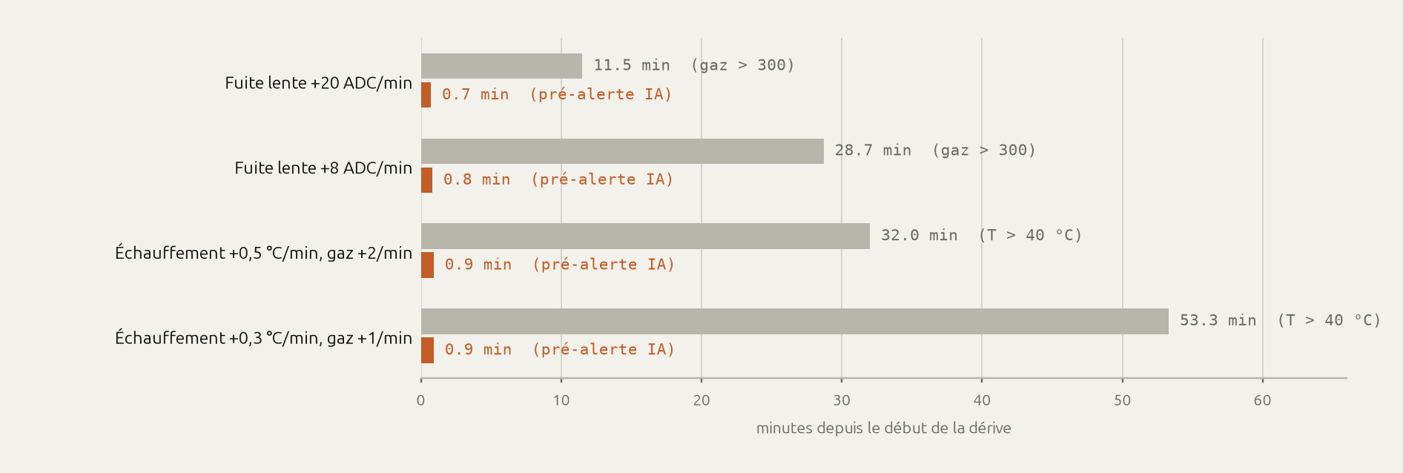
SENTINEL-X · Option B — PC serveur
Workshop2026-M1-G__
05 IA : Isolation Forest + YOLO
Aucun seuil statique : le modèle apprend la dynamique normale des capteurs. Vision sous 100 ms par trame.
Rappel spray butane
Faux incidents
Avance / règle statique
Inférence YOLOv8n
20/20
0
11–52 min
49 ms
alarme 8 s médiane
holdout normal
4/4 dérives lentes
CPU · < 100 ms
Maintenance prédictive
Isolation Forest · 300 arbres
8 features cinétiques directionnelles
Risque 0-100 calibré sur quantiles
Vision
YOLOv8n CPU · 782×440
classe personne · confiance ≥ 0,45
AetherCorp · EPSI Workshop Bac+4 · octobre 2026
06 / 09
Notes:
Chiffres issus de ml/evaluation.md (5 oct. 2026) et du /health du service vision.

Slide 7
SENTINEL-X · Option B — PC serveur
Workshop2026-M1-G__
06 Sécurité / hardening
Défense en profondeur : chiffrement, authentification, filtrage, conteneurs restreints.
Mesure
État
Preuve
MQTTS seul, port 1883 fermé
FAIT
openssl s_client → TLSv1.3
Pin du certificat côté ESP
FAIT
setFingerprint()
HTTPS Caddy + en-têtes
FAIT
HSTS · CSP · X-Frame DENY
Auth dashboard + rate-limit
FAIT
WebSocket 4401 sans session
Caméra derrière authentification
FAIT
/cam/health → 401
UFW deny + DOCKER-USER
FAIT
8883 limité au /28
Conteneurs read-only, cap_drop
PARTIEL
api · ml · proxy
Docker rootless
NON FAIT
recommandation
AetherCorp · EPSI Workshop Bac+4 · octobre 2026
07 / 09
Notes:
Preuves : infra/hardening/verify.sh → docs/preuves-securite.txt. Points ouverts : rootless, filtrage des ports des autres projets.

Slide 8
SENTINEL-X · Option B — PC serveur
Workshop2026-M1-G__
07 Démo live : checklist
Ordre de passage devant le jury.
01
Stack up / healthy
docker compose ps
02
Nœud connecté en TLS
OLED : MQTTS: OK
03
Dashboard opérateur, télémétrie live
https://<ip-pc>/
04
Écoute réseau : charge illisible
wireshark tcp.port==8883
05
Spray butane → pré-alerte puis sirène gaz
≈ 8 s
06
Intrus devant la webcam → sirène intrus
YOLO ≈ 49 ms
07
Scan de ports : surface minimale
nmap → 443 · 8883
AetherCorp · EPSI Workshop Bac+4 · octobre 2026
08 / 09
Notes:
Lancer verify.sh avant le passage. Plan B : vidéo de démonstration si le réseau de table tombe.

Slide 9
SENTINEL-X · Option B — PC serveur
Workshop2026-M1-G__
08 Équipe · questions
Consortium d'ingénieurs AetherCorp.
Membre
Filière
Rôle principal
Questions ?
Nathanaël Lejuste
DEV
API
Rémy Eroes
DEV
Dashboard & système embarqué
Workshop2026-M1-G__
Amaury Malisova
DEV
IA
Guillaume Breon
DEV
Dashboard & système embarqué
Sentinel-X : la sécurité à la bordure.
AetherCorp · EPSI Workshop Bac+4 · octobre 2026
09 / 09
Notes:
Merci. Ouverture aux questions du jury.

